Slide 1






PHÒNG GIÁO DỤC – ĐÀO TẠO CẨM MỸ
TRƯỜNG TIỂU HỌC NHÂN NGHĨA
CHÀO MỪNG
QUÝ THẦY CÔ VỀ DỰ GIỜ THĂM LỚP
Năm học: 2024-2025
GV: Nguyễn Thị Hồng Yến
Lớp 2/1

Slide 2






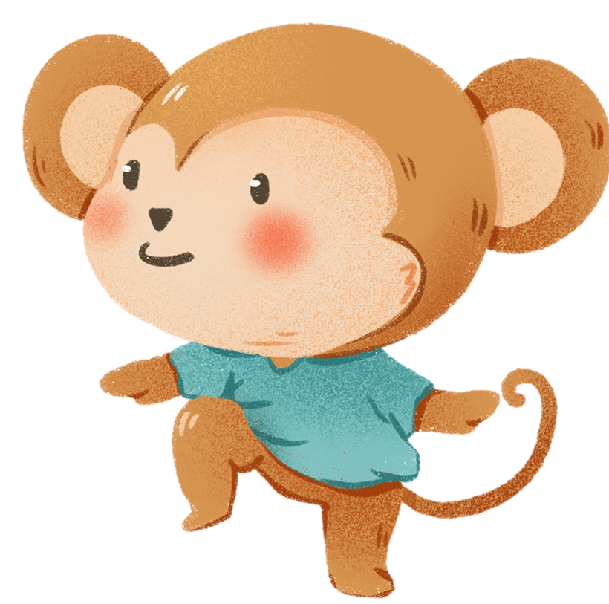

·
·

Slide 3
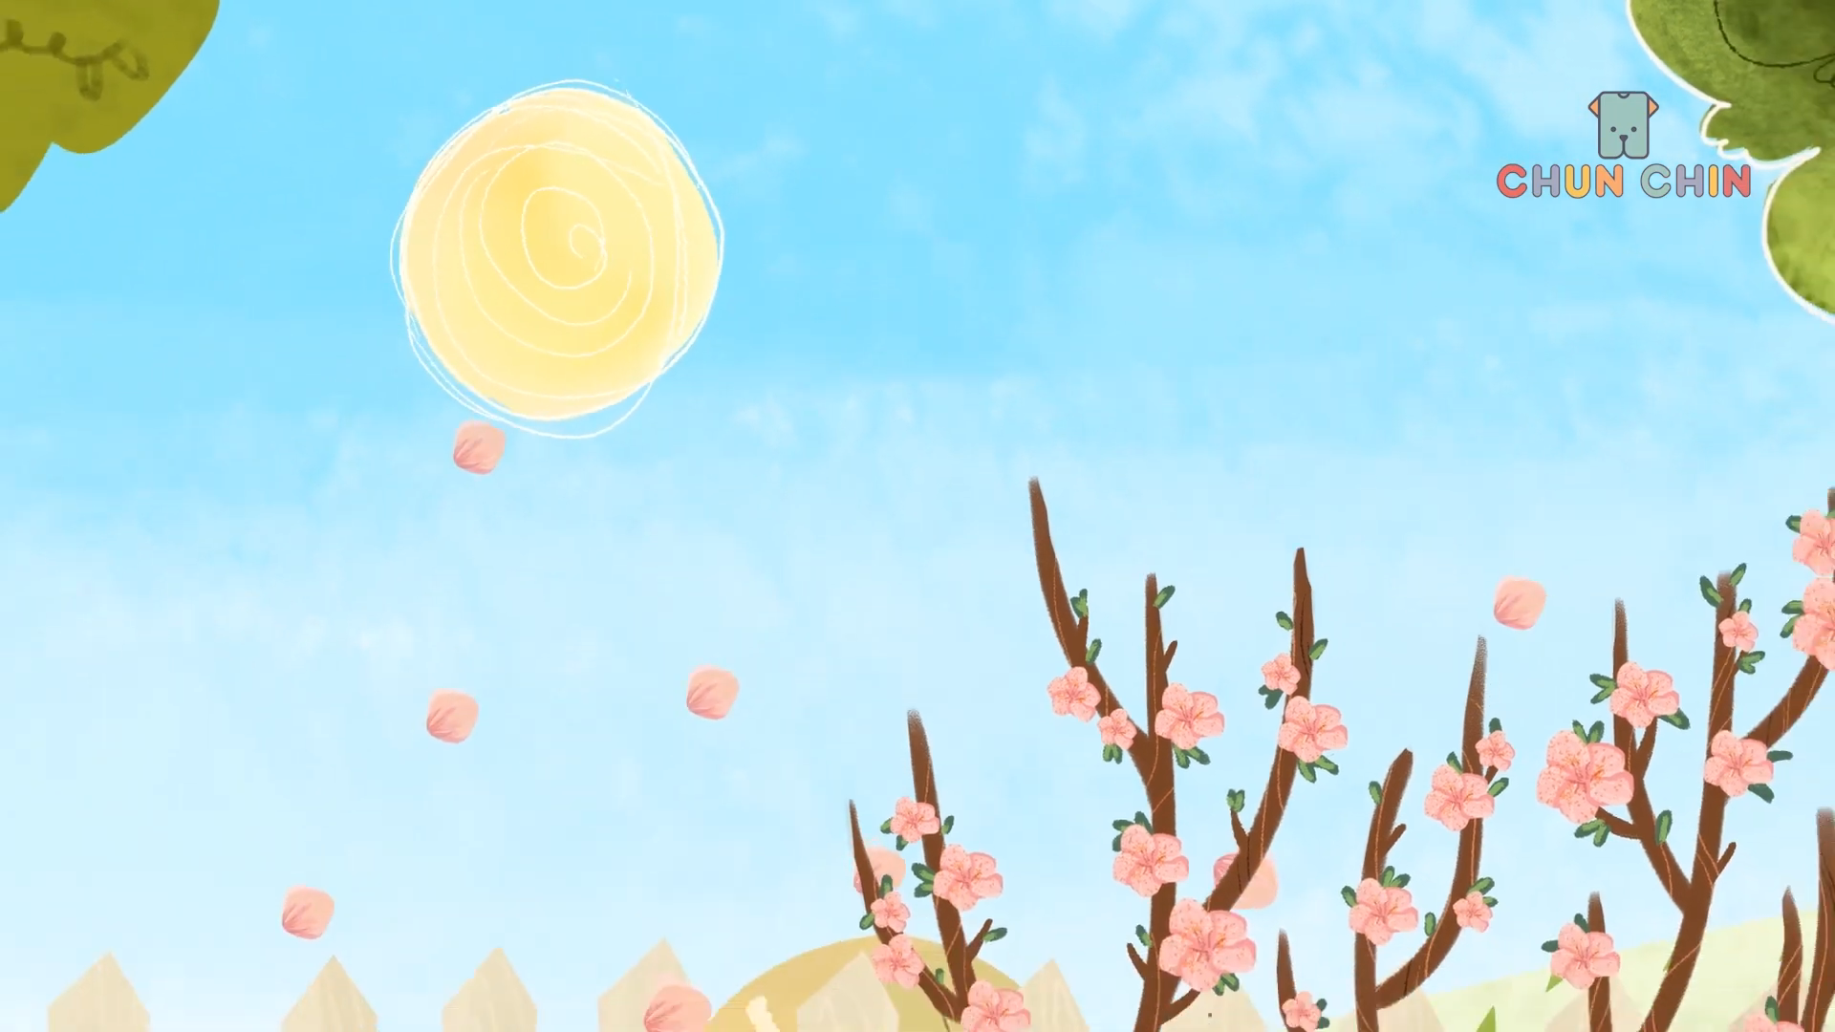

Slide 4


Thứ ba ngày 11 tháng 2 năm 2025
Tiếng Việt
Chủ điểm: Bốn mùa tươi đẹp
Bài 1 – Tiết 4
Từ chỉ đặc điểm
Câu kiểu Ai thế nào?

Slide 5
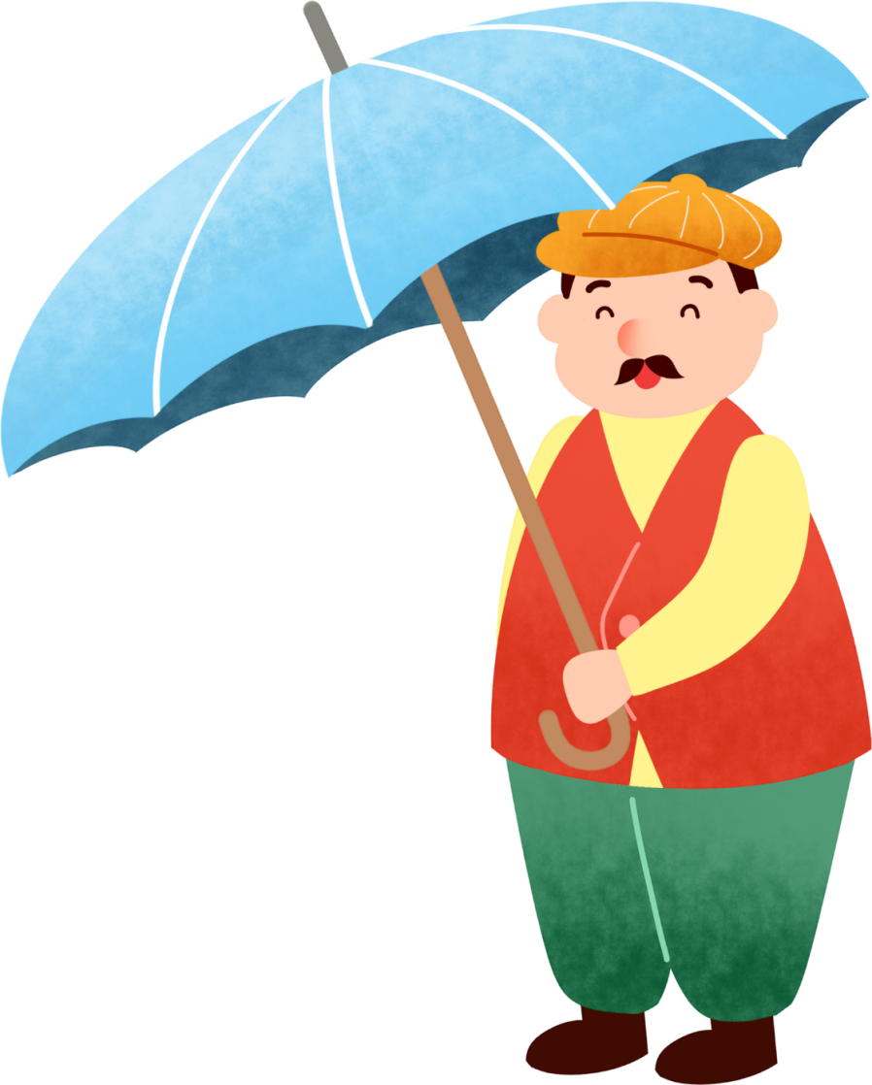


1. Luyện từ

Slide 6
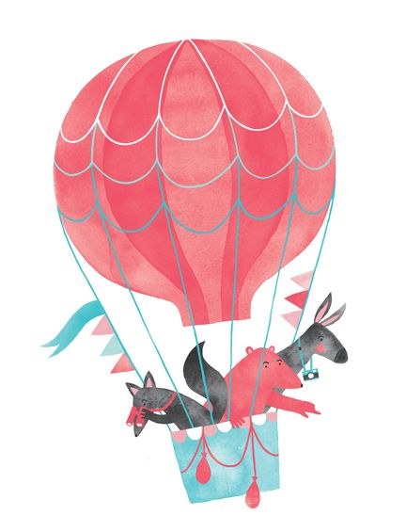








Bài 3/a. Chọn từ ngữ chỉ đặc điểm

Slide 7
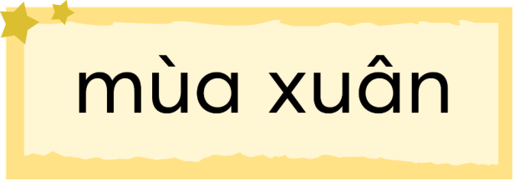


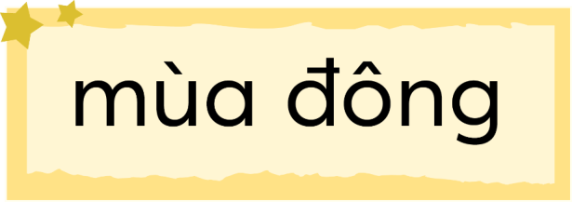
Bài 3.b/Tìm từ ngữ chỉ đặc điểm của cảnh vật:

Slide 8







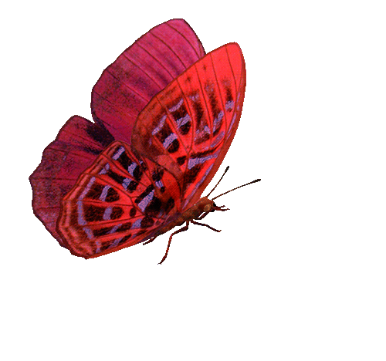


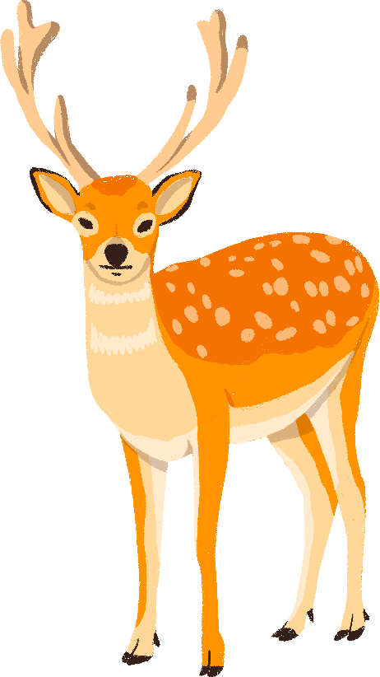




Mùa đông
nắng gắt, nóng nực.
Mùa hè
lạnh giá, rét buốt
trong vắt, mát mẻ.
Ấm áp, tươi tốt.
Mùa xuân
Mùa thu

Slide 9
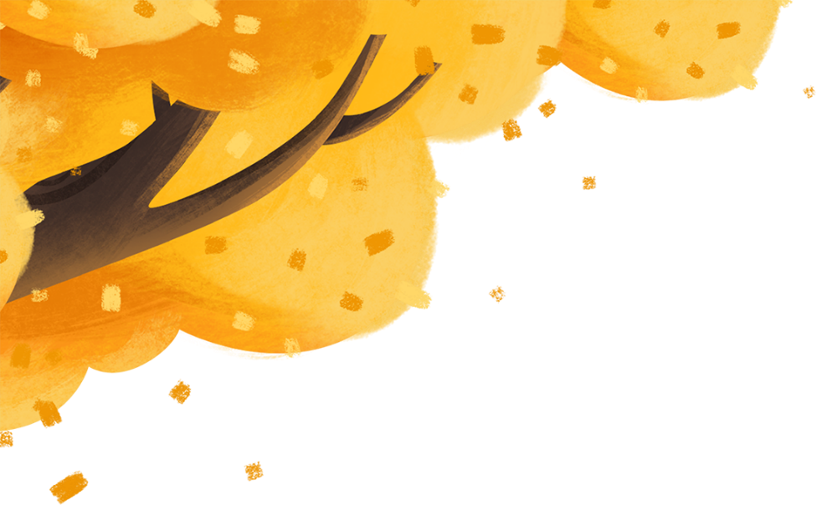
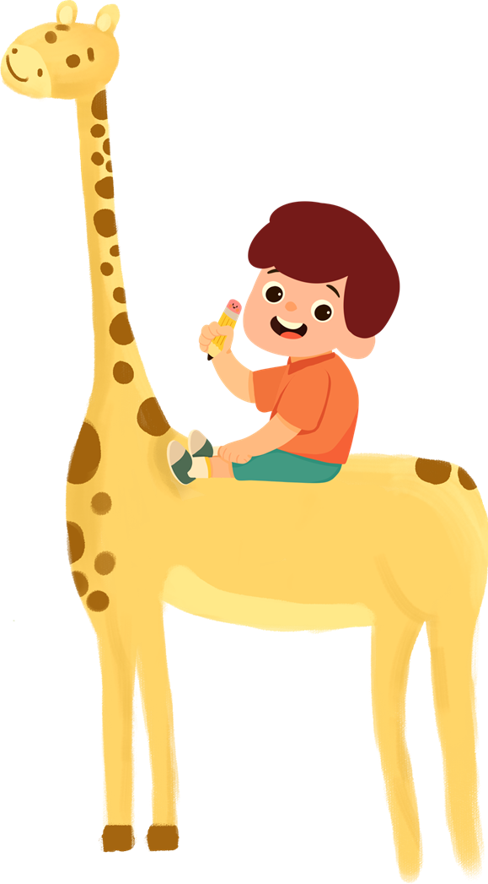
2. Luyện câu

Slide 10

Bài 4/a. Đặt 1 câu nói về sự vật trong mỗi bức tranh sau:
bông hoa
bầu trời, đám mây
đồng cỏ

Slide 11
bông hoa
bầu trời, đám mây
đồng cỏ
Bông hoa rực rỡ sắc màu.
Bầu trời trong xanh.
Đồng cỏ xanh tươi tốt.

Slide 12
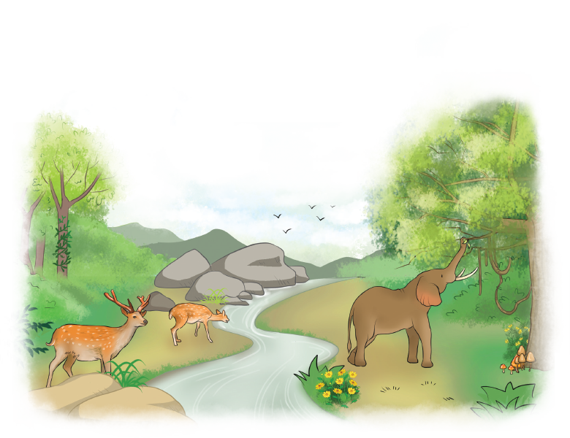
Bài 4/b. Đặt và trả lời câu hỏi về hình dáng của 1-2 sự vật trong tranh.
M: – Dòng suối thế nào?
- Dòng suối ngoằn ngoèo.

Slide 13
- Con voi thế nào?
- Con voi rất to lớn.
- Thân cây thế nào?
- Thân cây thẳng đứng?
- Dãy núi thế nào?
- Dãy núi nhấp nhô.

Slide 14
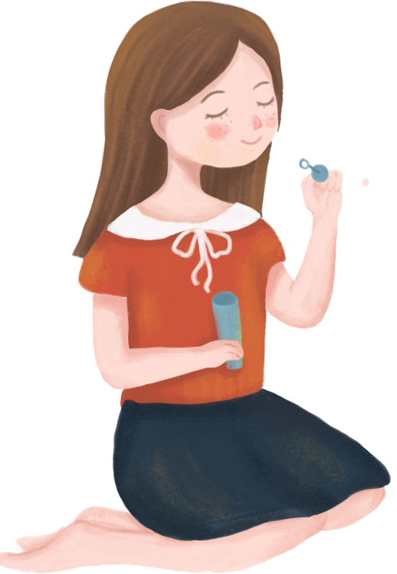
Nói về một mùa em thích.……

Slide 15

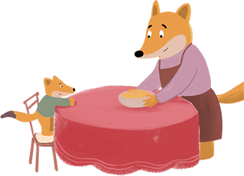


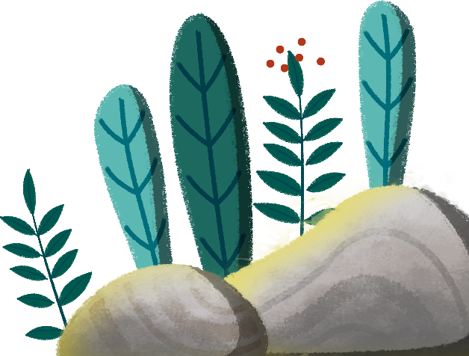




TẠM BIỆT VÀ HẸN GẶP LẠI

